Slide 1
Муниципальное бюджетное образовательное учреждение Чановский детский сад № 5 Чановского района Новосибирской области V областной конкурс мультимедийных презентаций « Мой папа- герой» в номинации «КРУТОТЕЦ!» автор работы: воспитатель группы Репина Ирина Валерьевна (Семья Фомичевой Елизаветы ,6 лет)

Slide 2
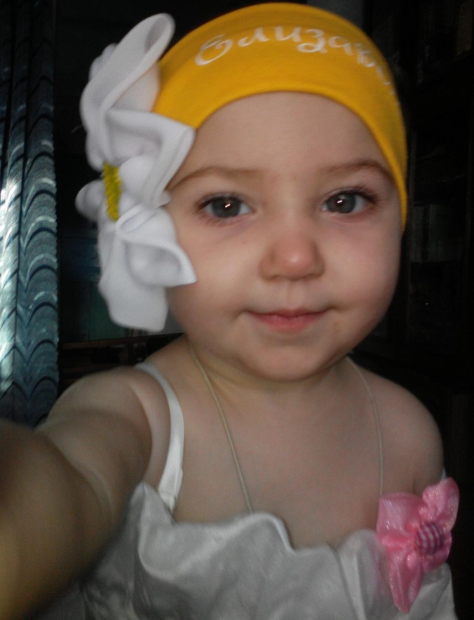
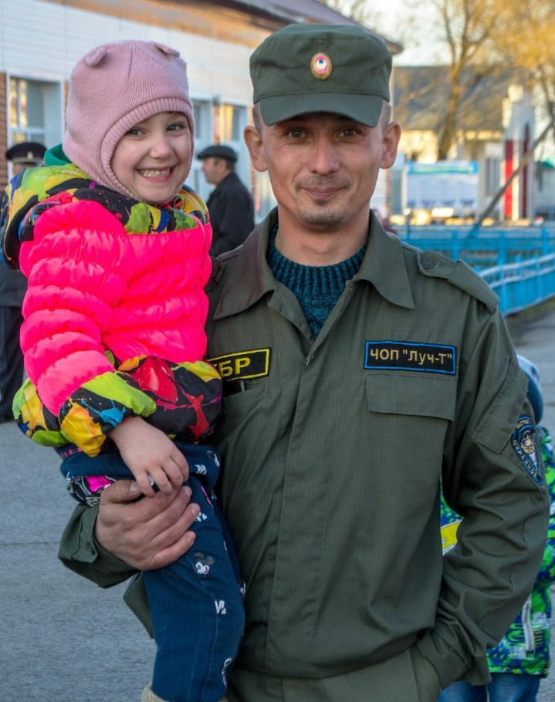
Расскажу я вам про папу, для меня он самый, самый : умный, смелый, главный !!!
Папа, папуля я тебя люблю, Счастья пожелать я тебе хочу, Чтоб сбылись мечты, Был здоровым ты!

Slide 3
Мой папочка любимый. Ты очень дорог мне. Ты сильный и красивый. Как рыцарь на коне! Ты сможешь, точно знаю, Помочь и защитить, Таким прекрасным папой Лишь ты способен быть.

Slide 4
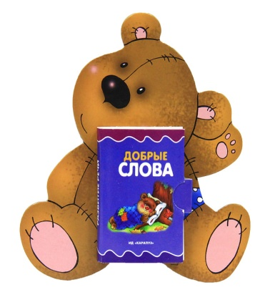
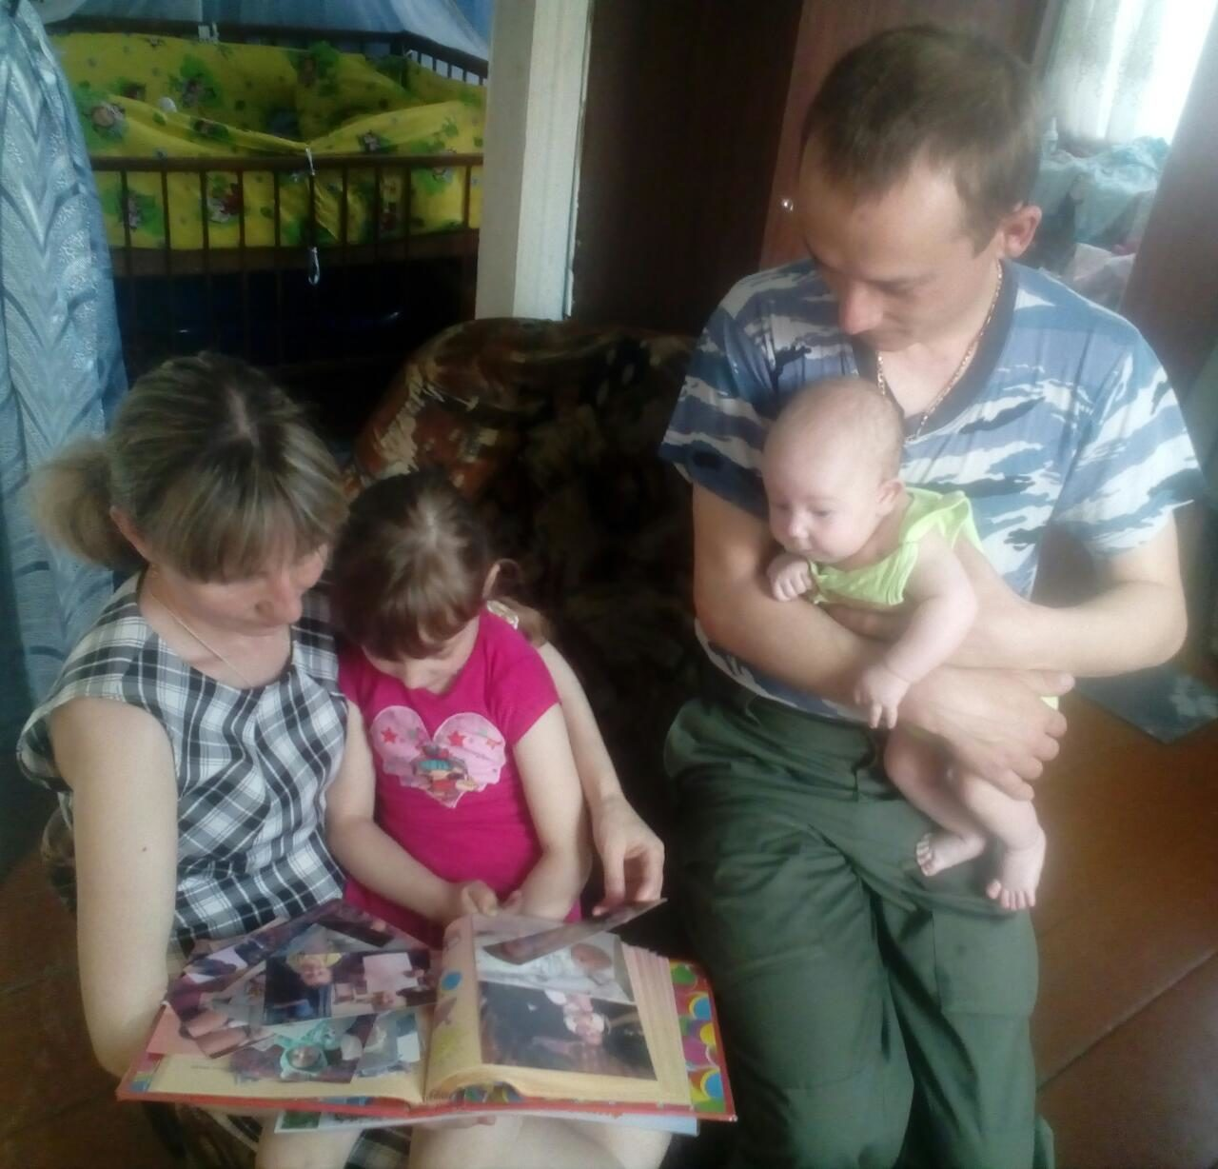
Мой папа веселый, Но строгий и честный. С ним книжки читать И гулять интересно.

Slide 5
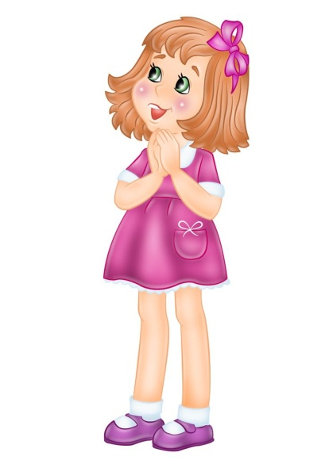
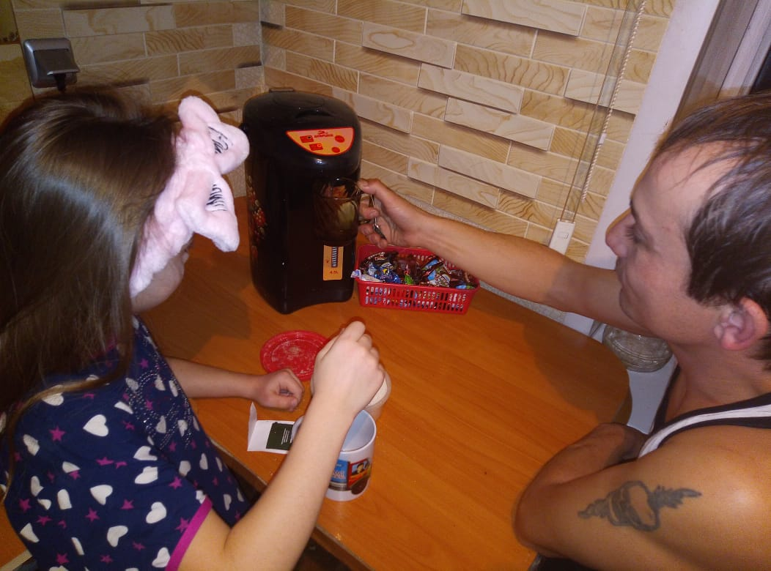
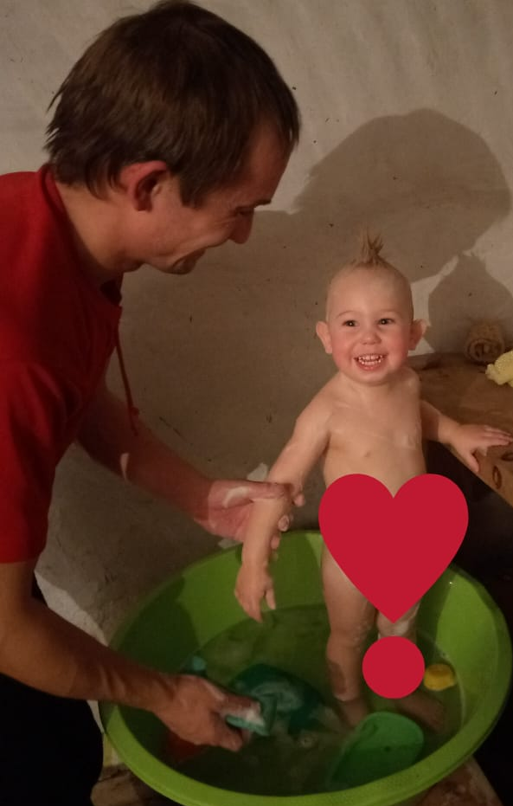
Папа для семьи, как глоток воды, Без него прожить нам никак нельзя, Покупает маме папочка цветы, И он самый лучший папа для меня!

Slide 6
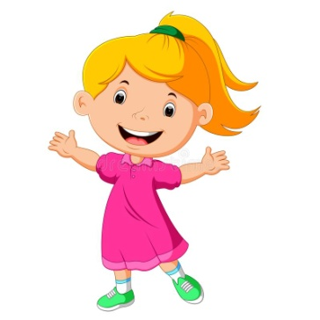
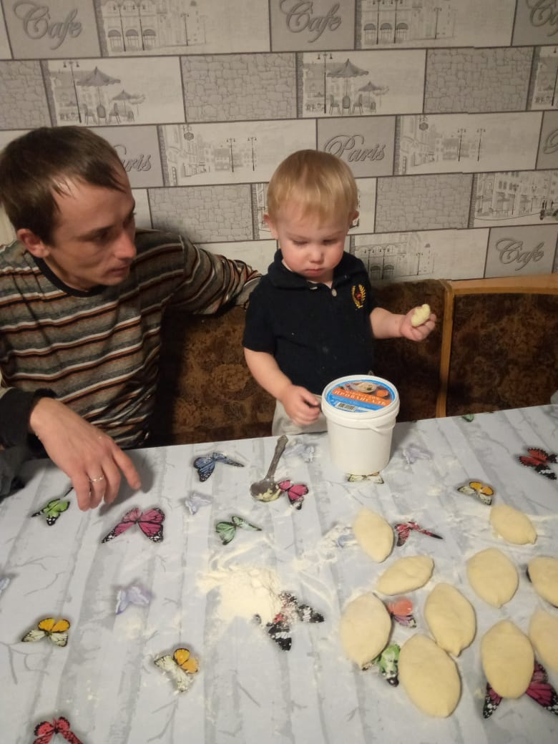
Хочу похожей быть на папу. Во всём хочу как папа стать. Ходить, смотреть и даже спать. И делать всё, как он — на пять!

Slide 7
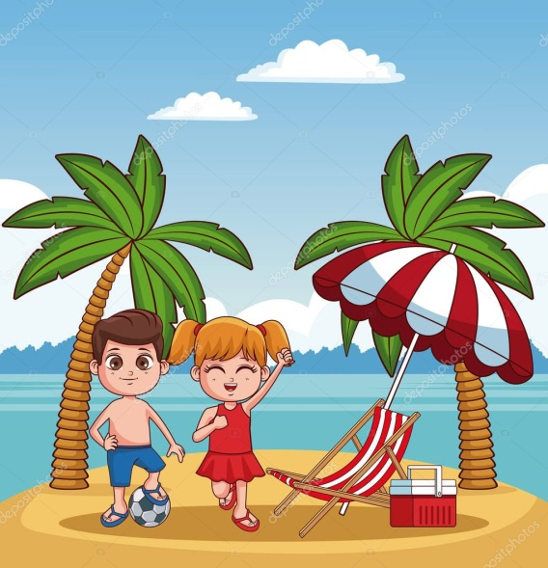
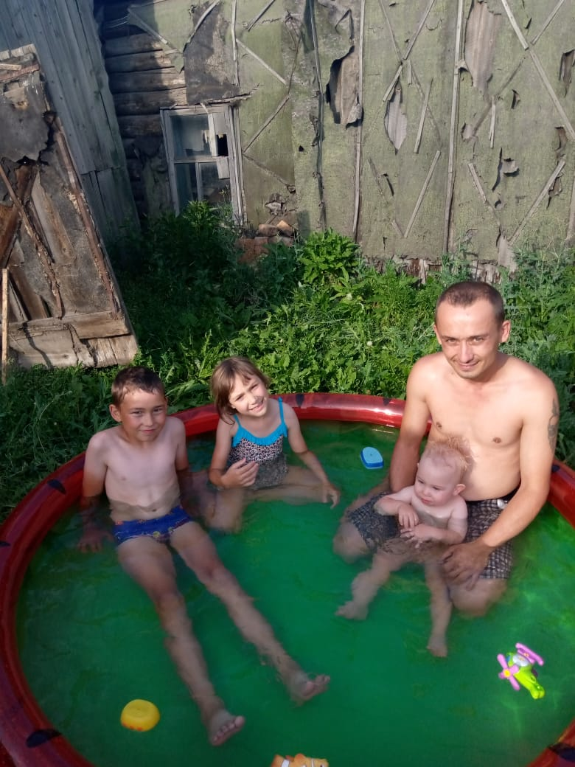
Расскажу я вам про папу – Не раззяву, не растяпу. Этот папа – молодец, Расторопный удалец.

Slide 8
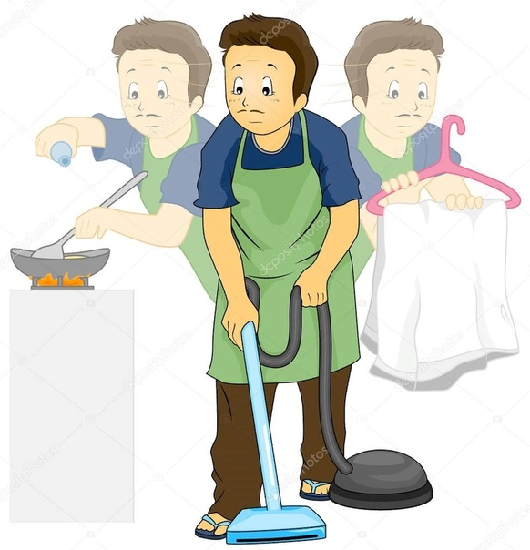
Лучше папы моего Нет на свете никого! Он такой большой и важный. Сильный, смелый и отважный !!!

Slide 9
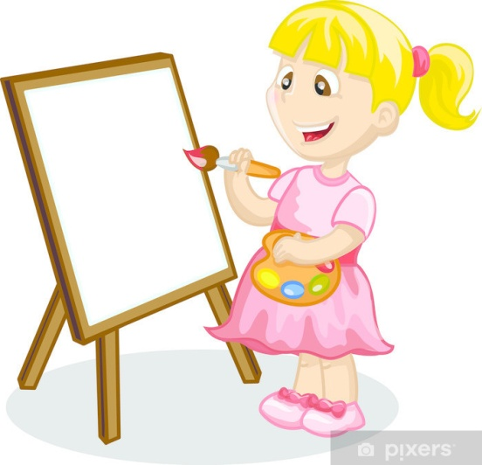
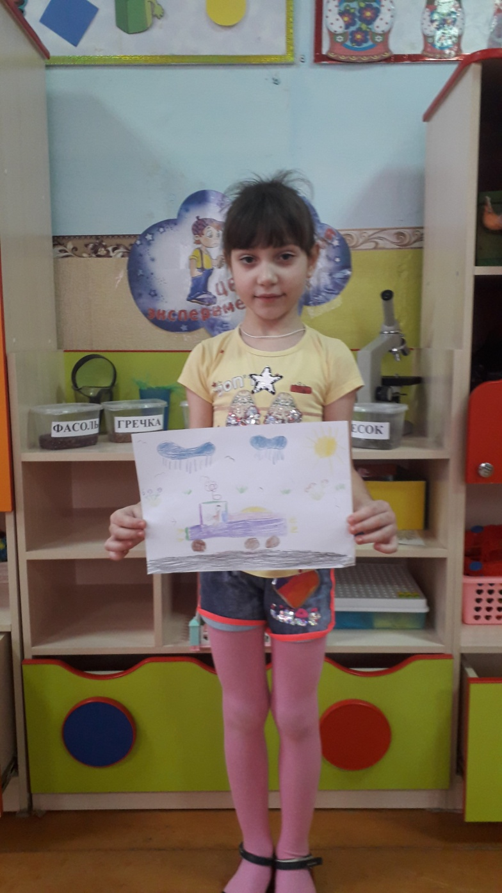
Папочка, родной мой, Я так тебя люблю! Тебе я самый лучший Рисунок подарю.

